Slide 1
Русская народная сказка как средство развития образной речи у детей старшего дошкольного возраста
Разработал: воспитатель 1 квалификационной категории
Скробова Екатерина Андреевна

Slide 2
Цель:
Определить эффективность влияния русской народной сказки на развитие образной речи у детей старшего дошкольного возраста.

Slide 3
Критерии развития образной речи
особенности восприятия детьми литературных произведений разных жанров;
умение детей пересказывать литературные тексты сюжетного характера;
понимание детьми значения фразеологизмов;
умение подбирать синонимы, антонимы.

Slide 4
Формы работы
НОД
Игровая деятельность
Самостоятельная деятельность
Художественно-творческая деятельность
Чтение художественной литературы по тематике программы, беседы по прочитанному.

Slide 5
Уровень развития образной речи у детей старшего дошкольного возраста (начало учебного года)

Slide 6
Тематический план (на 3 месяца)
№ | Тема занятий
1 | Пересказ русской народной сказки «Заяц-хваста»
2 | Рассказывание русской народной сказки «Сестрица Алёнушка и братец Иванушка»
3 | Рассказывание русской народной сказки «Хаврошечка»
4 | Пересказ русской народной сказки «Маша и медведь»
5 | Пересказ русской народной сказки «Иван-Царевич и серый волк» (с элементами драматизации)
6 | Пересказ русской народной сказки «Сивка-бурка»
7 | Пересказ русской народной сказки «Морозко»
8 | Пересказ русской народной сказки «Гуси-лебеди».
9 | Пересказ русской народной сказки «По щучьему веленью.

Slide 7
Направления работы по развитию образной речи посредством сказки
Обучение созданию образных характеристик сказочных объектов, с помощью сравнений;
Составление рифмованных текстов по образным выражениям сказки;
Составление творческих рассказов по иллюстрациям к сказкам;
Составление текстов сказочного содержания.

Slide 8
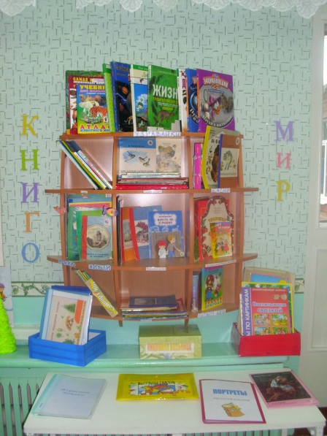
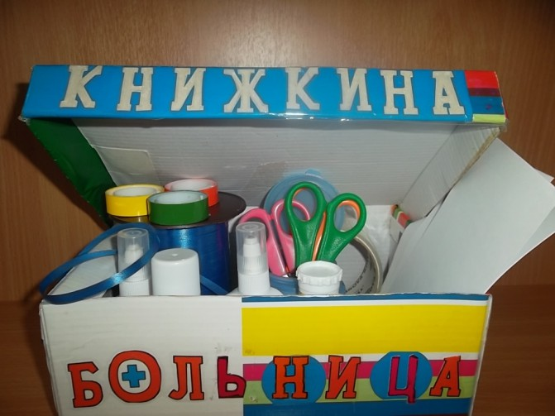
Книжный уголок

Slide 9
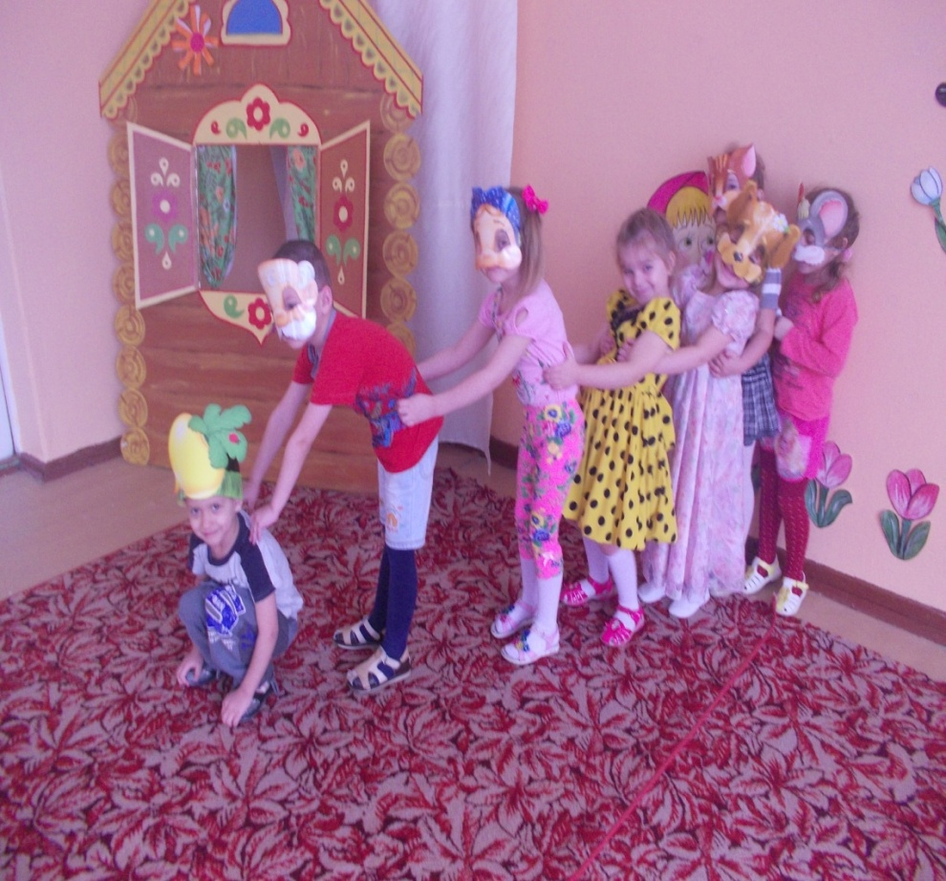
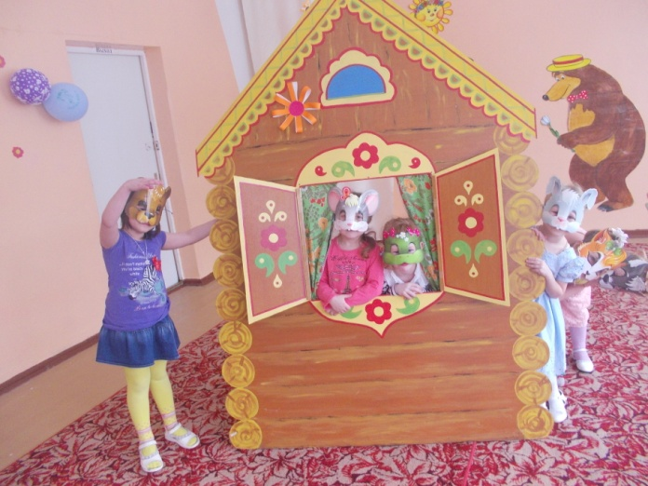

Slide 10
Сводные результаты выявления уровня развития образной речи у детей (Конец учебного года)

Slide 11
СПАСИБО ЗА ВНИМАНИЕ.

